Slide 1
PWM
Team 2
409430016 吳彥澄
409430030 翁佳煌
409430043 高司玹
409235047 李柏凱

Slide 2
Outline
PWM Introduction
PWM Generator
PWM mode
PWM-Timer Operation
PWM Double Buffering
Dead-Zone Gnerator
Capture Function Features
Breathe Light demo
參考資料

Slide 3
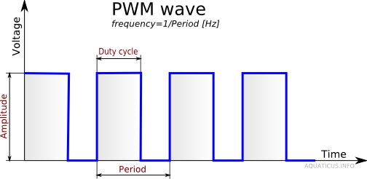
PWM Introduction
Pulse Width Modulation。
—高頻率
—效率高
應用:
控制LED亮度強弱(呼吸燈)、
控制馬達轉速。
Notes:
1.Pulse Width Modulation (脈衝寬度調變)的縮寫
用數位的方式來表示出類比的技術 ，
這個原理就是例如說LED我要60%亮度 我不用設60%的電壓(不用改變電壓) ，而是用60%的時間亮 40%時間暗
而為什麼我們不會發現他有40%時間是暗的 是因為把頻率調很高(利用“高頻率”的方波)，使眼睛無法辨識，看起來就像連續的一樣。
duty cycle 就是那高電位(亮的時段)
透過改變duty cycle就可以調整我們要的亮度
優點是從處理器到被控對象之間的所有訊號都是數位形式的，無需再進行數位類比轉換過程，所以效率較好，不容易受影響
-----------------------------------------------------------------------------------------------------------------------------
呼吸燈: Duty Cycle就可以在不改變電壓的情況下調控燈的亮暗。
解釋名詞 :
duty cycle:一個週期內高電位的時間。
應用:
可以用在LED亮度強弱(呼吸燈)，控制馬達轉速，類比與數位的橋樑.

Slide 4
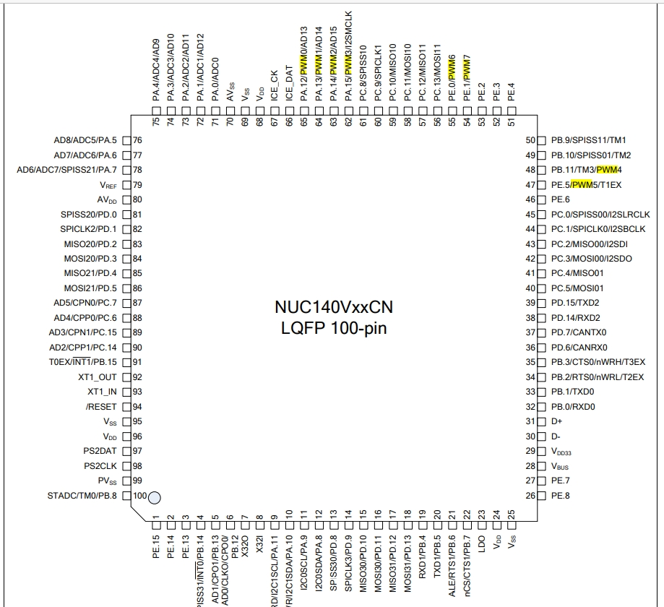
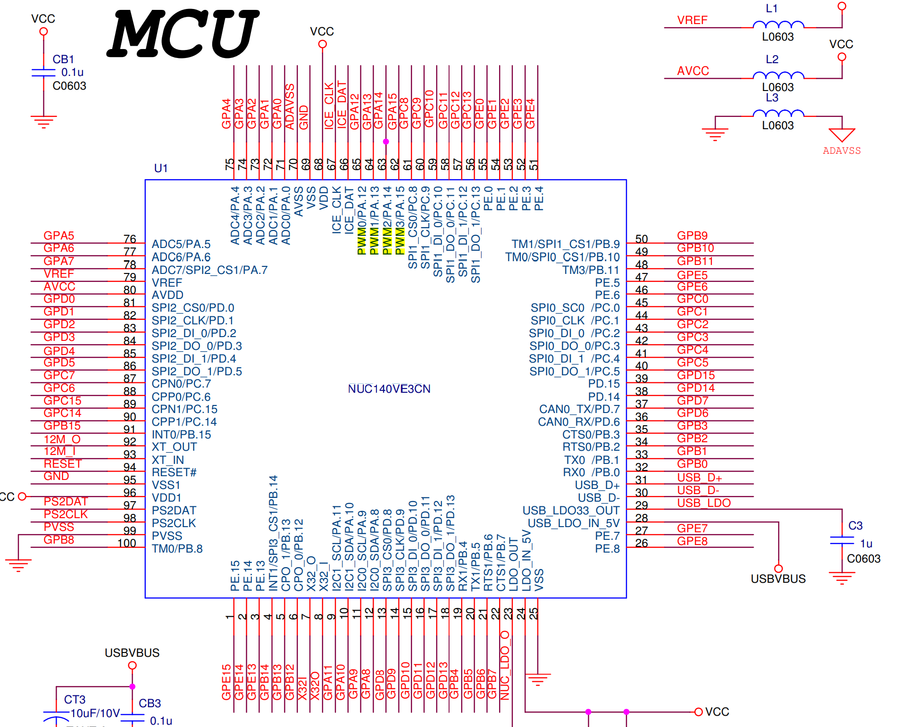
在NUC140的哪裡
在GPA12~15
PWM0=GPA12
PWM1=GPA13
PWM2=GPA14
PWM3=GPA15
Notes:
?????

Slide 5
PWM Generator
1.one 8-bit prescaler
2.one clock divider with 5 divided frequencies(1,1/2,1/4,1/8,1/16)
3.Two PWM timers
-2 個clock selectors
-2 個16-bit PWM down-counters
-2 個16-bit comparators
4.One-dead zone gnerator
Notes:
講解:
PWM產生器 就是產生高頻率的脈衝波 主要由這四點組成與控制

Slide 6
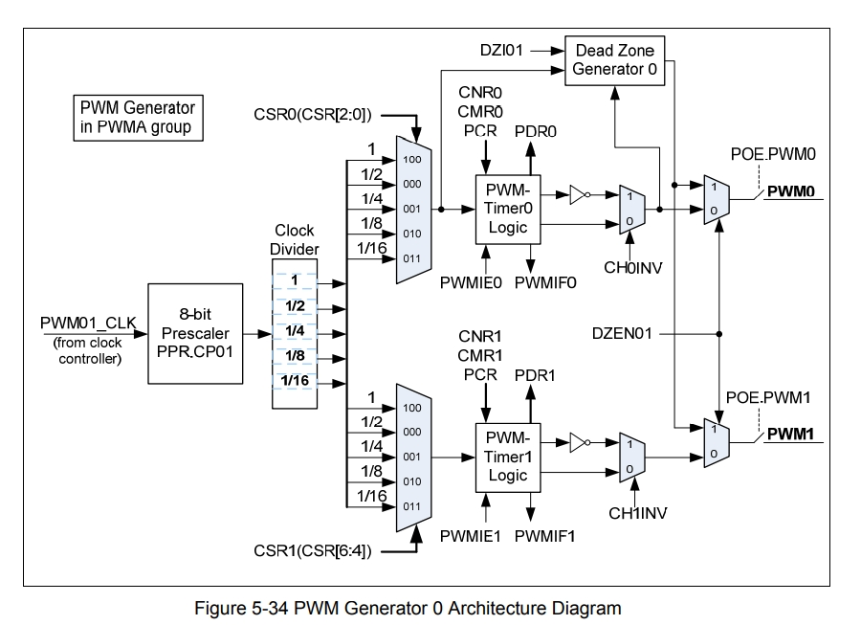
Block diagram
Notes:
可被配置為8個獨立output(PWM0~PWM8) 或 4個互補對 (PWM01,PWM23,PWM45,PWM67).....
講解:
1.2. 把timer觸發的clock調整到你想要的頻率。
prescaler參考:
https://hackmd.io/@a20034294/mcu-lab8
https://www.cnblogs.com/biglucky/p/4894982.html
3. selectors選擇要哪個頻率 。用兩個的原因 是為了防止pwm輸出抖動的波形. (CSR是 PWM Clock Source Divider Select Register 圖上的100 000 001 010 011)
提到 (CNR)down counter 和 (CMR)comparator 負責 控制週期 和 duty.
https://www.allaboutcircuits.com/technical-articles/introduction-to-microcontroller-timers-pwm-timers/
4. DZEN 控制輸出的模式 要是 獨立output(PWM0~PWM7) 或是 互補對 01 23 45 67
獨立輸出就是只輸出一個波形控制
設成互補對需要使用dead zone generator，後面投影片會提到Dead zone generator保護電器元件時使用
互補對: 例如馬達需要改變電流方向來控制磁場，才能持續轉動，而PWM就是靠互補輸出來實現這個功能。
https://zhidao.baidu.com/question/577477659.html
https://blog.xuite.net/toprom200/twblog/143132263
---------------------------------------------------------------------------------------------------------------------------------
/*
獨立輸出 和 互補 各自的用處是什麼? 為什麼要這樣分?
*/
互補模式(一個HIGH 另一個就LOW?): 推動馬達之類的東西
共有2組 4個set generators 可被配置為8個獨立output(PWM0~PWM8) 或 4個互補對 (PWM01,PWM23,PWM45,PWM67).....
PWMA包含 PWM0~3 ， PWMB包含 PWM4~7

Slide 7
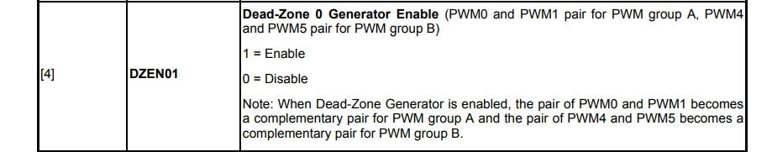
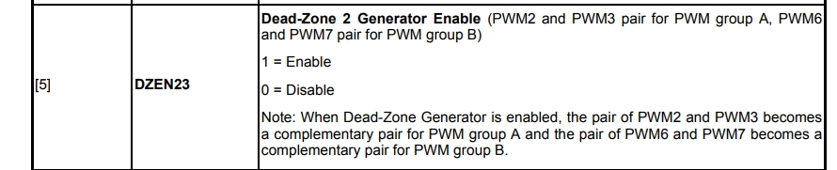
Notes:
舉例dzen01 : 如果被設置成1 ，pwm0和1 會變成互補對
設置成0就是獨立的
---------------------------------------------------------------------------------------------------------------------------------
(PWM01,PWM23 屬於Group A)
(PWM45,PWM67 屬於Group B)

Slide 8
PWM mode
1. auto-reload mode
-output PWM waveform continuously
-auto reload PWM CNRx
2. one-shot mode
-produce only one PWM cycle signal
Notes:
auto reload mode就是可以連續輸出pwm波形
one shot mode 只產生一個單週期訊號
當 16-BIT period down counter達到0的時候
如果是auto-reload mode 他會自動reload PWM CNRx(後面會提到 pwm counter register )的值. (我們等一下會說明這是什麼)
如果是one-shot mode， down counter就會停止， 且產生中斷.

Slide 9
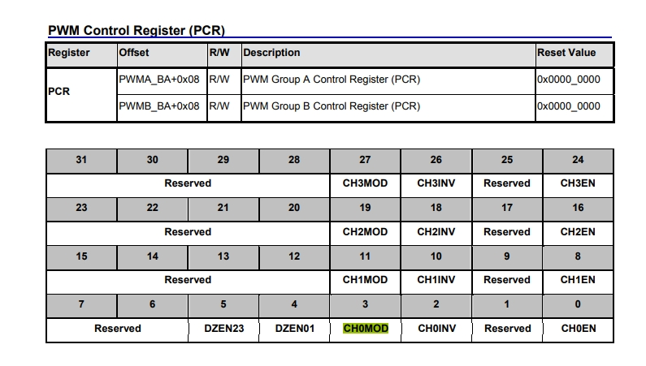
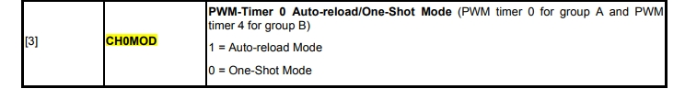
Notes:
PWM0 會執行 one-shot mode 如果 CH0MOD bit 被設置成 0
PWM0 會執行auto-reload mode 如果 CH0MOD bit 被設置成 1.

Slide 10
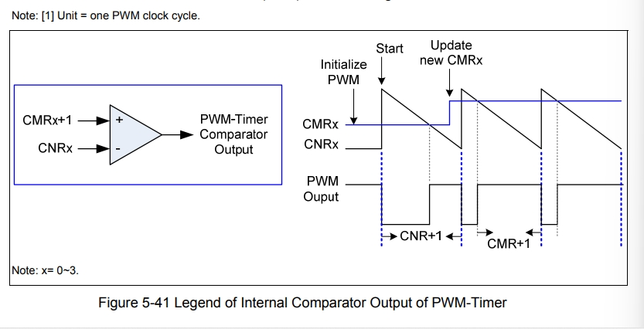
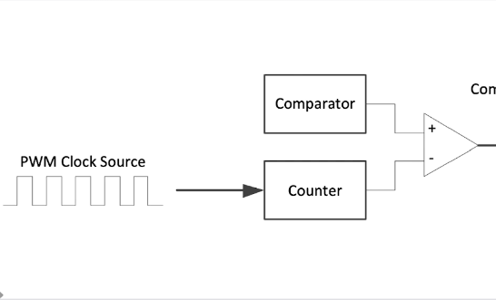
PWM-Timer Operation
Notes:
(這邊是第六頁投影片timer logic的部分) 講解Timer如何運算的
pwm的週期(period) 和 duty control 由 CNRx 和 CMRx 來配置，
CNR(counter register)是存counter的值 (CNR+1的值就是他的PERIOD，+1是因為我們會數到0)
CMR(compare register)會設置一個比較值。這個值會和CNR目前的值做比較。 (CMR+1就是duty的長度)
因此
CMR >= CNR: PWM output is always high.
CMR < CNR: PWM 就是 低電位.
https://www.cnblogs.com/biglucky/p/4894982.html

Slide 11
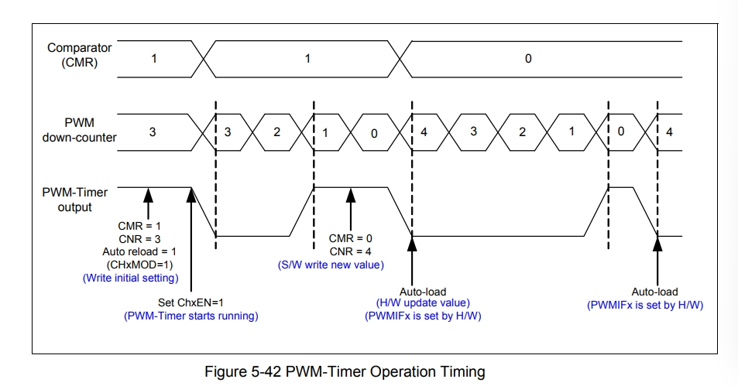
Notes:
接下為一個例子:
一開始CMR設1
down counter讀CNR的值為3
pwm down counter開始倒數，數到1的時候 pwm down counter >= CMR 所以高電位
設置CMR=0 CNR=4……(後面會提到提前寫入 是因為 double buffering)
因為是auto-load 自動reload，重新開始倒數。
當down counter數到0會產生中斷 例如去開關Led
pwm down counter的數值被寫進CNRx
另外提到 ，目前(當下) pwm down counter的數值可以被PDRx這個register讀出

Slide 12
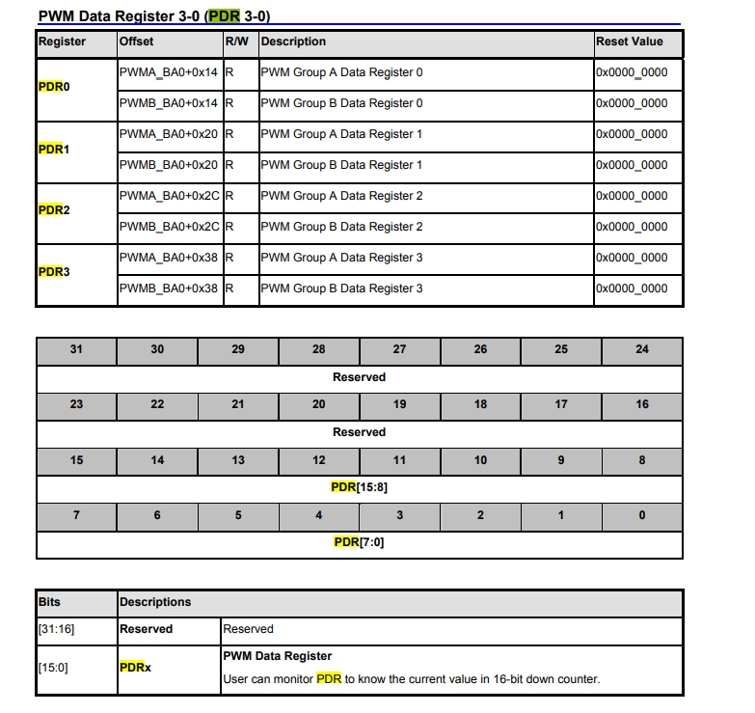
Notes:
如果PDR達到0 就會把pwm timer關掉

Slide 13
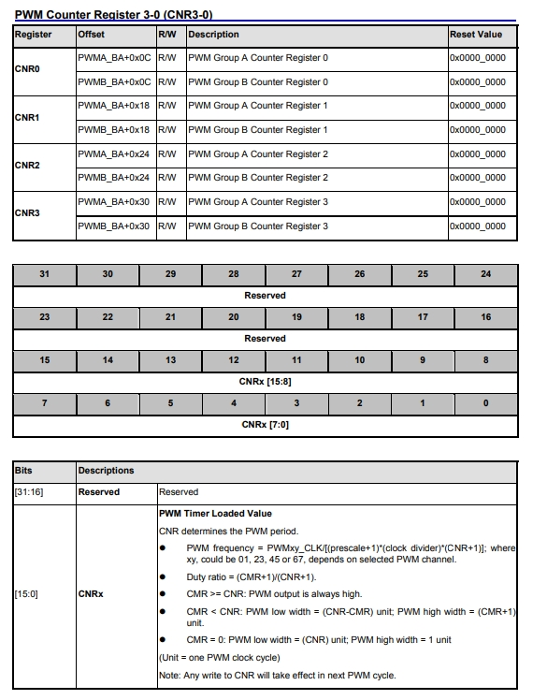
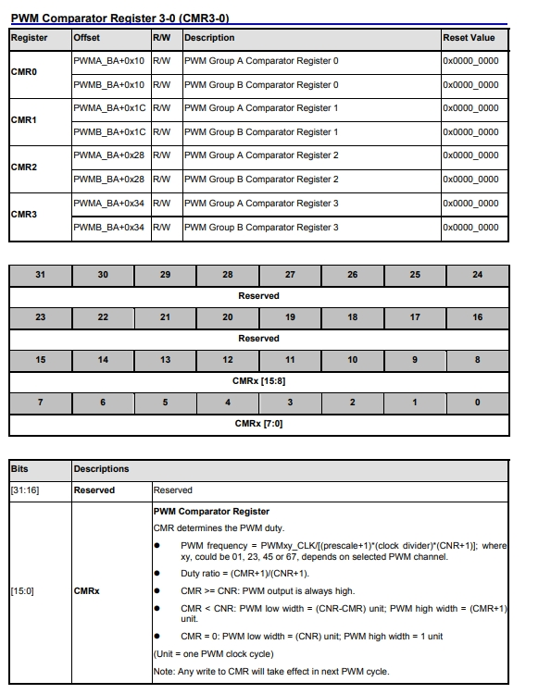
Notes:
cnr cmr的register map
Duty ratio = (CMR+1)/(CNR+1).

Slide 14
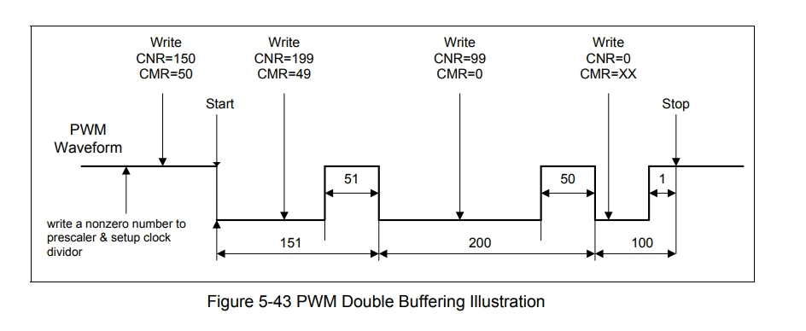
PWM Double Buffering
Notes:
解釋:
可以預先設定CMR、CNR值，在下一個週期自動重載。 若CNR值設為0，就會停止
應用:
可以用調製duty ratio (下張投影片)

Slide 15
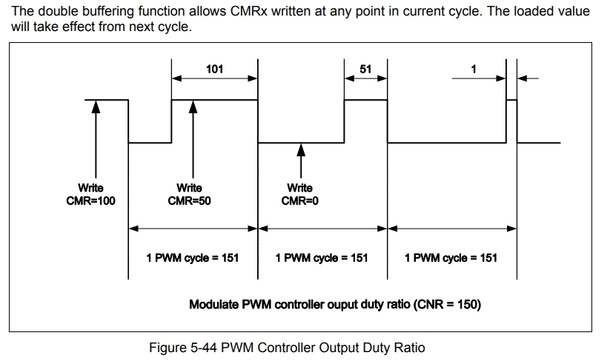
Notes:
(上一張投影片的應用)pwm double buffering可以用來調整Duty Ratio
例如這圖的PWM cycle固定為151 ，
藉由在一個cycle裡面 任意點調整CMRx的數值
就可以對下一個cycle產生影響 改變duty ratio.

Slide 16
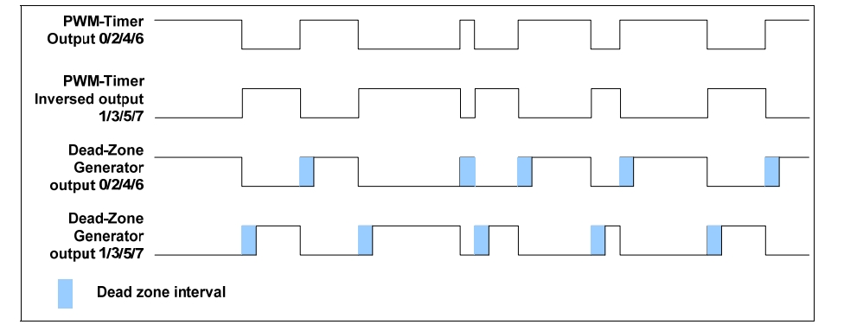
Dead-Zone Gnerator
'
Notes:
用於電器元件保護 保護電路
避免關閉前一個裝置和開啟後一個裝置時因為開關速度的問題出現同時開啟狀態而增加負荷的情況(在沒有徹底關閉前打開了後一個裝置)，尤其是電流過大時容易造成短路等損壞裝置
https://www.796t.com/content/1543212246.html
http://blog.itpub.net/69923331/viewspace-2661987/

Slide 17
Capture Function Features
功能:
測量輸入波形的高電位時間、PWM period 及 duty cycle等等
When input channel has a rising transition → CRLR
When input channel has a falling transition → CFLR
Notes:
如果enable capture function , PWM output的pin腳會被切換為capture input mode. (用在哪?為什麼要有這功能?)
功能:測量輸入波形的高電位時間， duty ratio 等等
https://blog.csdn.net/kdongyi/article/details/88615439
當輸入訊號有上升轉變時 pwm counter的值會存入CRLR暫存器
當輸入訊號有下降轉變時 pwm counter的值會存入CFLR暫存器

Slide 18
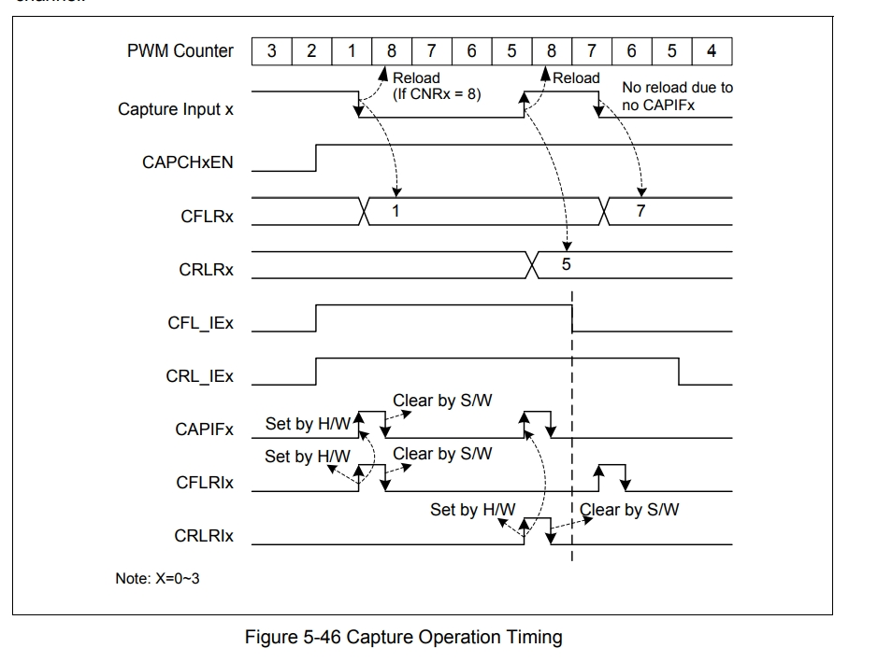
Capture Operation
Notes:
(1時下跳，存到CFLRx 5時上跳存到CRLRx
PWM捕獲輸入脈衝。(圖上的Cpautre Input x)
PWM通道在外部上升沿到來的時候捕獲(16位遞增計數器)的當前counter值並加載到CRLR（捕獲上升沿鎖存器），在外部下降沿到來的時候捕獲(16位遞增計數器)的當前counter值並加載到CFLR（捕獲下降沿鎖存器），然後外部clock的頻率就可以通過CRLR和CFLR的值正確計算出來。
CAPIFx要被設置才會reload CNRx的數值，因此最後的部分因為 CAPIFx沒被設置 所以停止。
--------------------------------------------------------------------------------------------------------------
The channel high pulse width is (CNR + 1 - CFLR). 上圖: (8 + 1 - 7)=2 為high的部分
The cannel low pulse width is (CNR + 1 - CRLR). 上圖:(8 + 1 - 5)=4 為low的部分

Slide 19
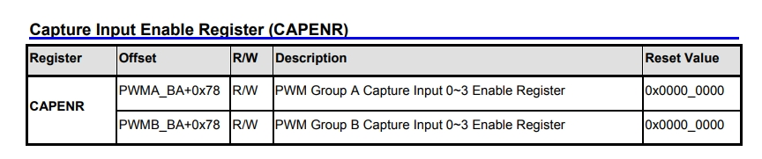
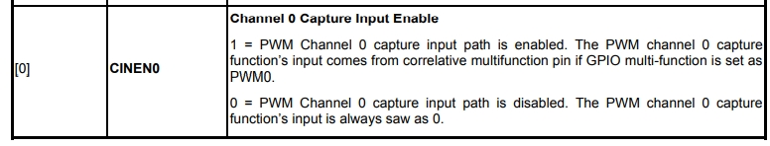
Notes:
啟用capture function要先enable CAPENR ，1為enable 0是disable

Slide 20
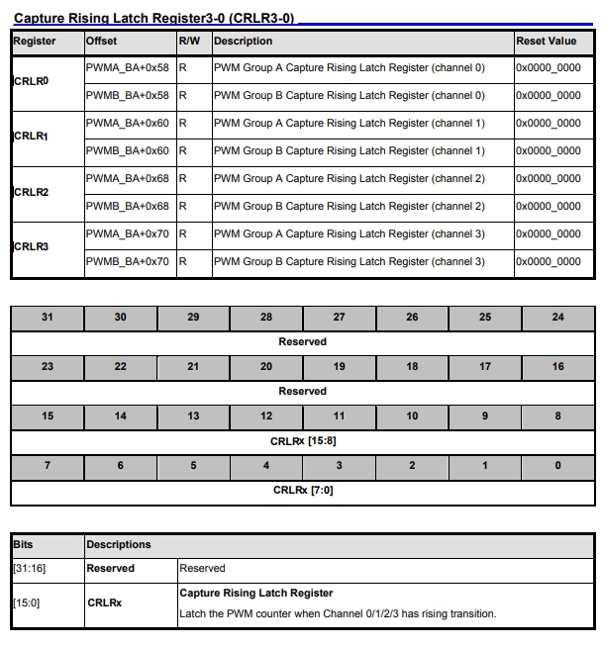
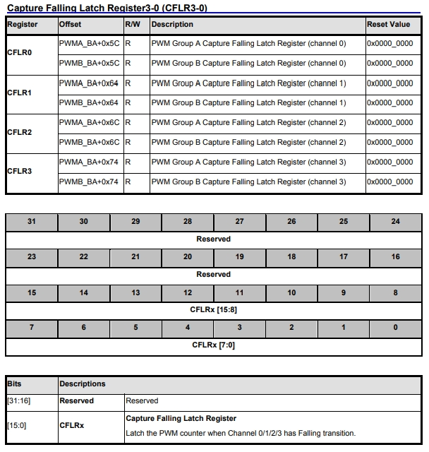
Notes:
這是剛剛前面提到的CRLR 以及 CFLR暫存器
訊號有上升的變化時 pwm counter的值會存入CRLR
訊號有下降的變化時 pwm counter的值會存入CFLR

Slide 21

PWM example:Breathe Light

Slide 22
https://drive.google.com/file/d/1WJ7rtgaqcqAGUiA2ns-fgJ5wCHiHXiTl/view?usp=sharing

Slide 23
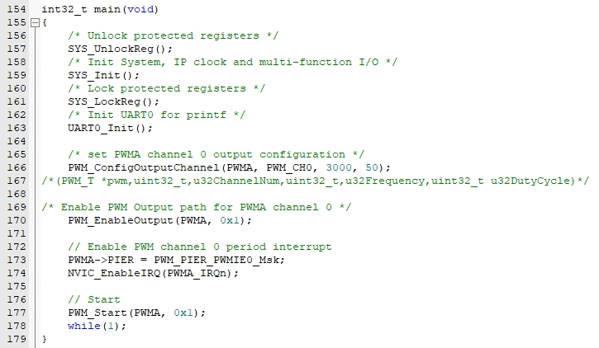
Notes:
講到第159行 (跳至下一頁投影片)
166行 配置pwm輸出channel
170行 指定pwm的輸出路徑為channel 0
173-174行 啟用中斷的一些設置
177行 的PWM_START counter會開始計數 pwm channel 0開始輸出訊號， 當中斷發生(也就是數到0)會進入到.....(PWM_IRQ那張投影片)

Slide 24
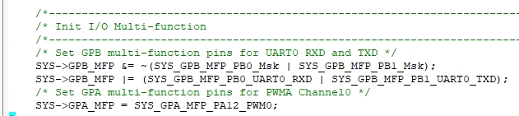
Notes:
在SYS INIT裡面 這邊是讓PWM chaneel 0 可以輸出訊號來驅動藍色LED(PA12)

Slide 25
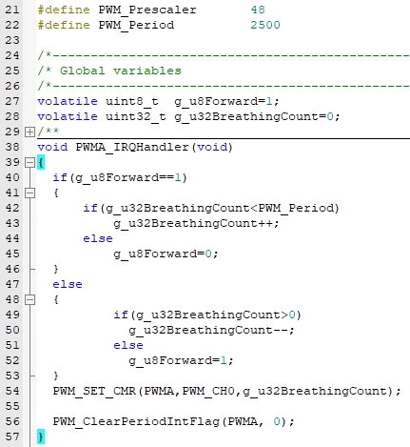
Notes:
會進入到PWMA_IRQHandler這裡，
將會對pwm的duty做逐步增加或減少的變化 來達到呼吸燈的效果，
首先 如果Foward如果為1的情況下，若此呼吸燈count(全域變數) 小於 pwm_period，則會讓pwm的duty逐漸增加
反之如果Foward為0 若此呼吸燈count(全域變數) 大於 0 則會讓pwm duty逐漸減少
呼吸燈的count會因上述的判斷，不斷地增或遞減。
在第54行 將此呼吸燈count(全域變數) 設置pwm0的比較值(CMR)
因為中斷產生時FLAG會開啟，在56行中 清除進入中斷所產生的flag 然後再次等待下一次中斷產生

Slide 26
資料來源
NuMicroNUC130/NUC140 Menu
https://hackmd.io/@a20034294/mcu-lab8
https://www.cnblogs.com/biglucky/p/4894982.html
https://www.youtube.com/watch?v=VmsyIUsSV7g&t=1050s
https://www.youtube.com/watch?v=irxq3NuGcPA&t=263s&ab_channel=NuvotonNuMicro
https://kknews.cc/zh-tw/news/xq2a8mo.html
http://wiki.csie.ncku.edu.tw/embedded/PWM#introduction

